Slide 1
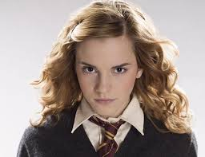
HERMIONE GRANGER
Η Hermione Granger είναι η εξυπνότερη μάγισσα στην ταινία Harry Potter η οποία παίζει στις ταινίες 1,2,3,4,5,6,7 part 1 και 7 part 2. Ο κοιτώνας στον οποίο ανήκει ονομάζετε Gryffindor, καθώς η ηλικία της είναι περίπου 1 με 2 χρόνια μεγαλύτερη από την Luna και την Ginny!

